Slide 1
Detekce neutrin
Jaká je pravděpodobnost, že v jednom intervalu bude detekováno 8 nebo více neutrin?
Irvine-Michigan-Brookhaven, 23. 2. 1987 detekce neutrin: interval 10 s
No. of events | 0 | 1 | 2 | 3 | 4 | 5 | 6 | 7 | 8
No. of intervals | 1042 | 860 | 307 | 78 | 15 | 3 | 0 | 0 | 1
detektor Čerenkovova záření
bazén 17 × 17.5 × 23 m³ (684 000 l) ultra čisté vody
v solném dolu 600 m pod zemí
2048 fotonásobičů

Slide 2
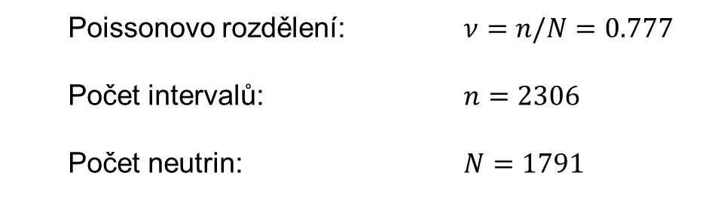
Detekce neutrin
Jaká je pravděpodobnost, že v jednom intervalu bude detekováno 8 nebo více neutrin?
Irvine-Michigan-Brookhaven, 23. 2. 1987 detekce neutrin: interval 10 s
No. of events | 0 | 1 | 2 | 3 | 4 | 5 | 6 | 7 | 8
No. of intervals | 1042 | 860 | 307 | 78 | 15 | 3 | 0 | 0 | 1
Poisson prediction | 1061 | 824 | 320 | 83 | 16 | 2 | 0.3 | 0.04 | 0.003
Vážený průměr:
(0×1042 + 1×860 + 2×307 + 3×78 + 4×15 + 5×3 + 6×0 + 7×0 + 8×1) / (1042 + 860 + 307 + 78 + 15 + 3 + 1) = 0.777
Poissonovo rozdělení: $ν=n/N=0.777$
Počet intervalů: $n=2306$
Počet neutrin: $N=1791$
P = 1.7 × 10⁻⁶
supernova S1987a

Slide 3
Detekce neutrin
Jaká je pravděpodobnost, že v jednom intervalu bude detekováno 8 nebo více neutrin?
Irvine-Michigan-Brookhaven, 23. 2. 1987 detekce neutrin: interval 10 s
No. of events | 0 | 1 | 2 | 3 | 4 | 5 | 6 | 7 | 8
No. of intervals | 1042 | 860 | 307 | 78 | 15 | 3 | 0 | 0 | 1
před
po
Poisson prediction | 1061 | 824 | 320 | 83 | 16 | 2 | 0.3 | 0.04 | 0.003
Poissonovo rozdělení: ν = 0.777
Počet intervalů: n = 2306
Počet neutrin: N = 1791
P = 1.7 × 10⁻⁶
supernova S1987a
záblesk neutrin ~ 2.5 h
před světelným zábleskem

Slide 4
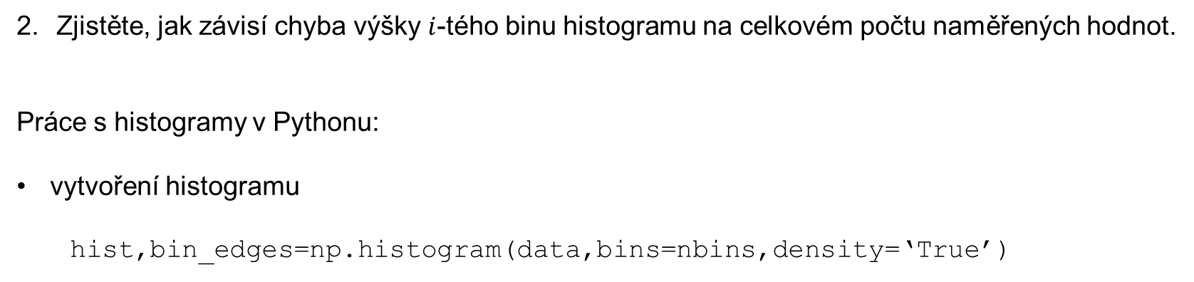
Chyba výšky binu histogramu
Zjistěte, jak závisí chyba výšky $i$-tého binu histogramu na celkovém počtu naměřených hodnot.
Práce s histogramy v Pythonu:
vytvoření histogramu
hist,bin_edges=np.histogram(data,bins=nbins,density=‘True’)
pole obsahující
hranice binů
počet binů
data, ze kterých vytvoříme histogram
normalizace histogramu
pole obsahující
počty hodnot
v jednotlivých binech

Slide 5

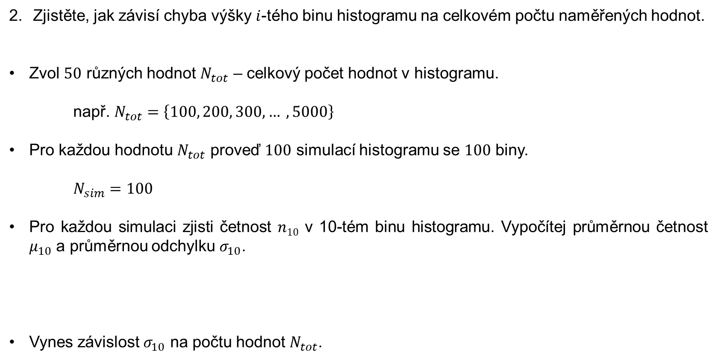
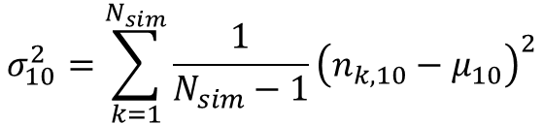
Chyba výšky binu histogramu
hist-bin-err-PH.py
Zjistěte, jak závisí chyba výšky $i$-tého binu histogramu na celkovém počtu naměřených hodnot.
Zvol $50$ různých hodnot $N_{tot}$ – celkový počet hodnot v histogramu.
např. $N_{tot}=\left\{100, 200, 300, … , 5000\right\}$
Pro každou hodnotu $N_{tot}$ proveď $100$ simulací histogramu se $100$ biny.
$N_{sim}=100$
Pro každou simulaci zjisti četnost $n10$ v 10-tém binu histogramu. Vypočítej průměrnou četnost $μ_{10}$ a průměrnou odchylku $σ_{10}$.
Vynes závislost $σ_{10}$ na počtu hodnot $N_{tot}$.
$$μ_{10}=\sum_{k=1}^{N_{sim}}{\frac{1}{N_{sim}}n_{k,10}}$$
$$σ_{10}^{2}=\sum_{k=1}^{N_{sim}}{\frac{1}{N_{sim}−1}{\left(n_{k,10}−μ_{10}\right)}^{2}}$$

Slide 6
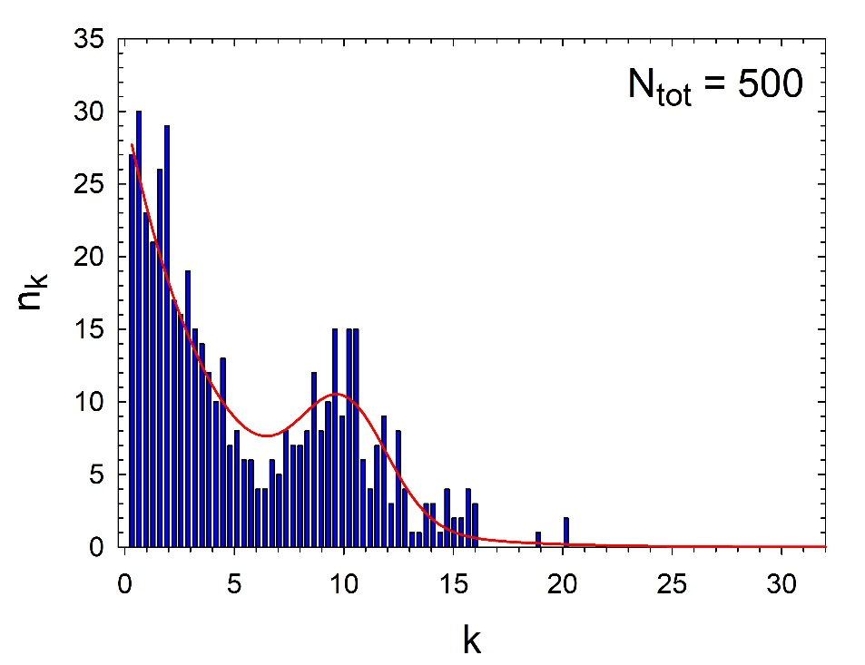
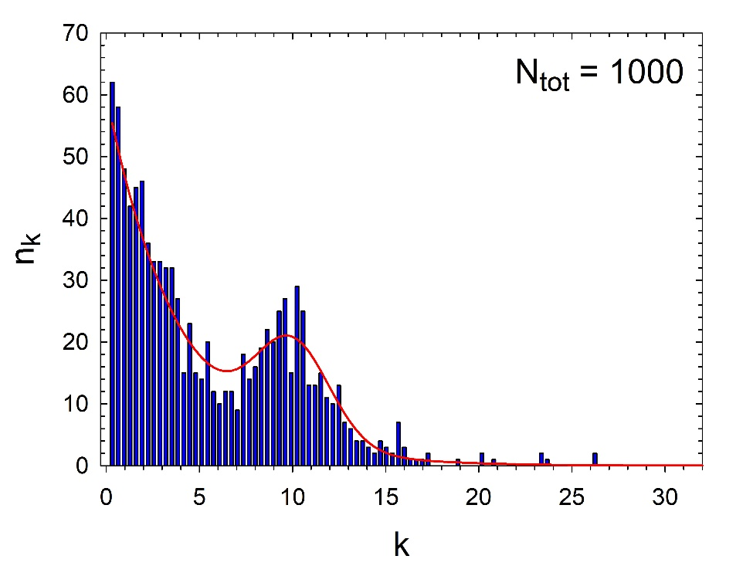
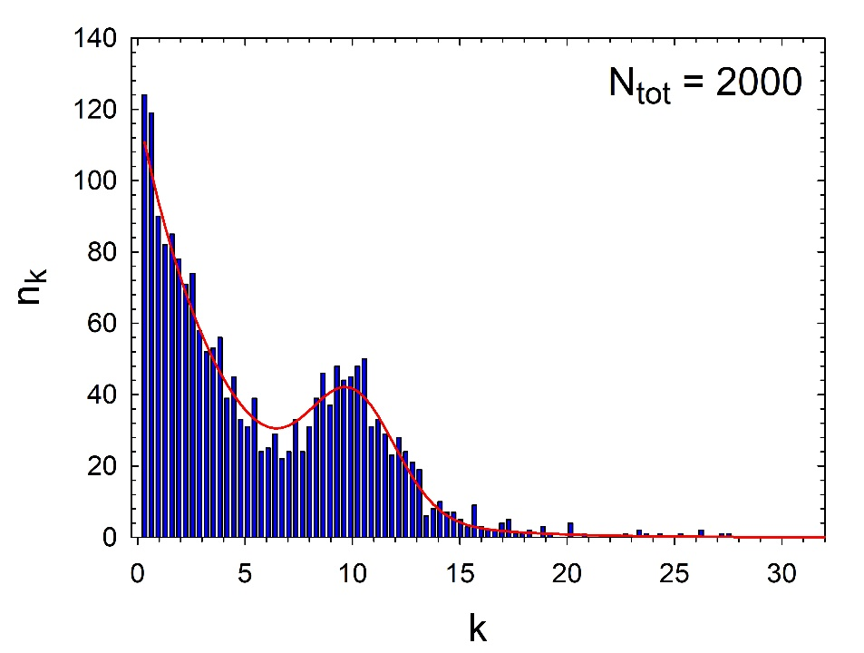
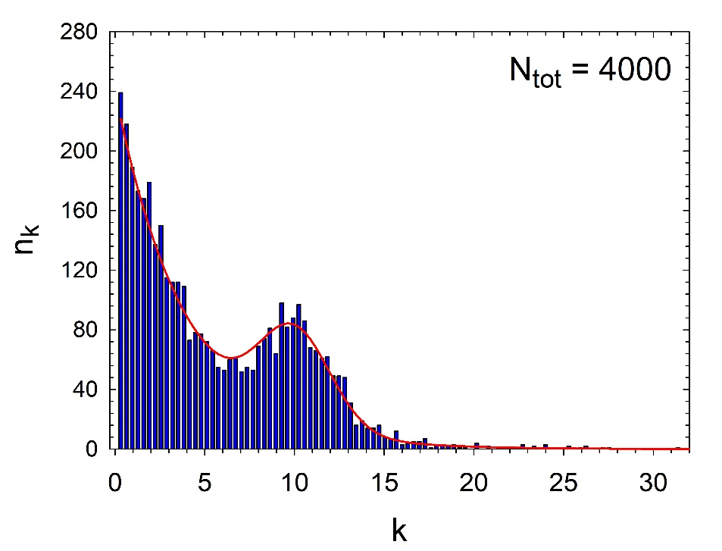
Chyba výšky binu histogramu

Slide 7
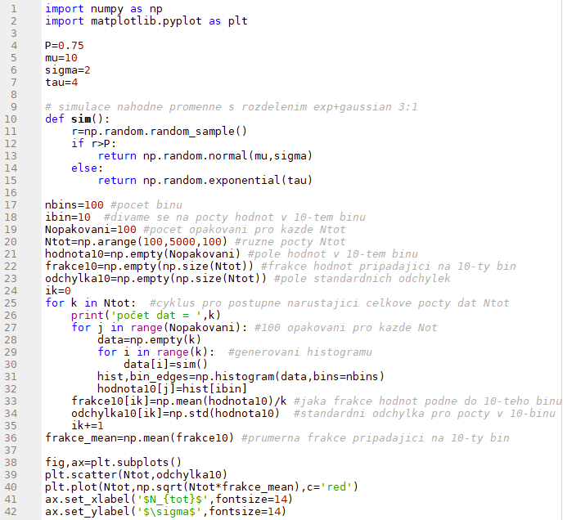
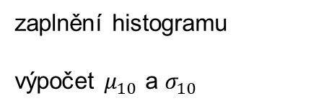
Chyba výšky binu histogramu
hist-bin-err-PH.py
simulace histogramu
zaplnění histogramu
výpočet $μ_{10}$ a $σ_{10}$

Slide 8
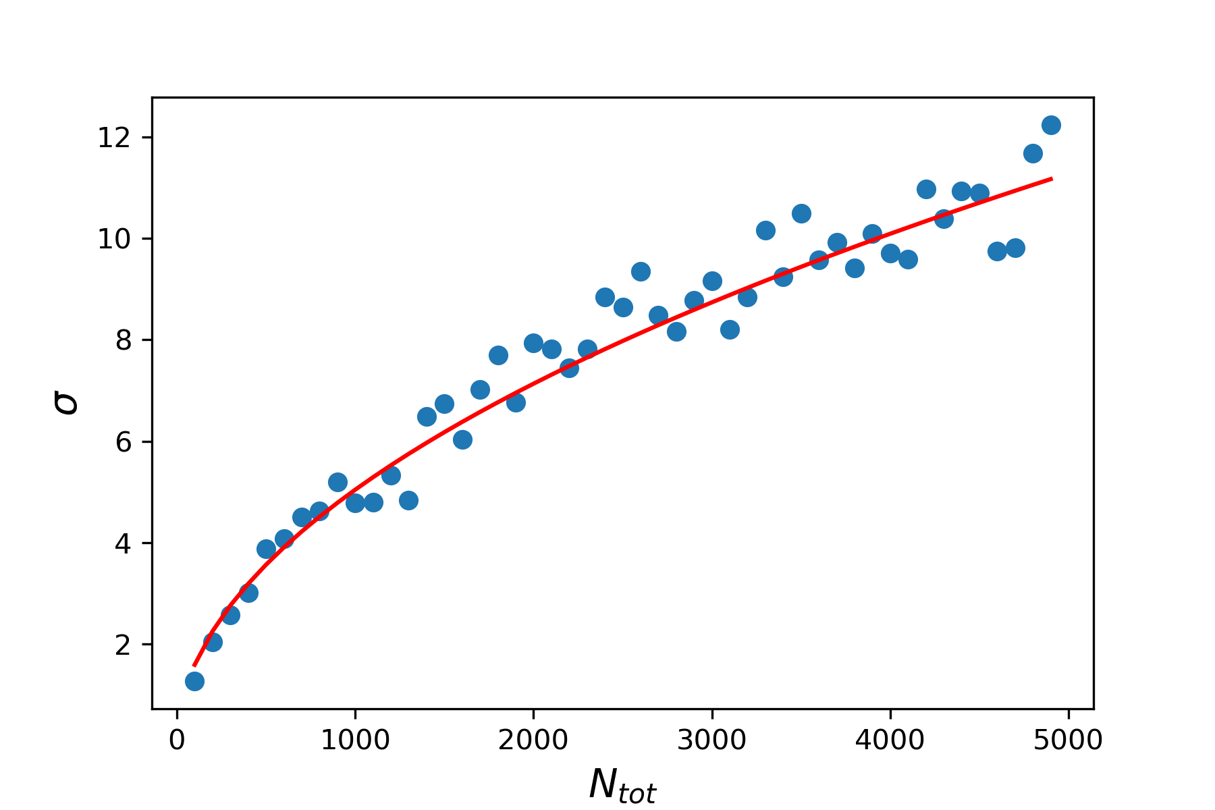


Chyba výšky binu histogramu
hist-bin-err-PH.py
Zjistěte, jak závisí chyba výšky $i$-tého binu histogramu na celkovém počtu naměřených hodnot.
$N_{sim}=100$
$N_{bin}=100$
10-tý bin
$$σ∝\sqrt{N_{tot}}$$
Poissonovo rozdělení

Slide 9
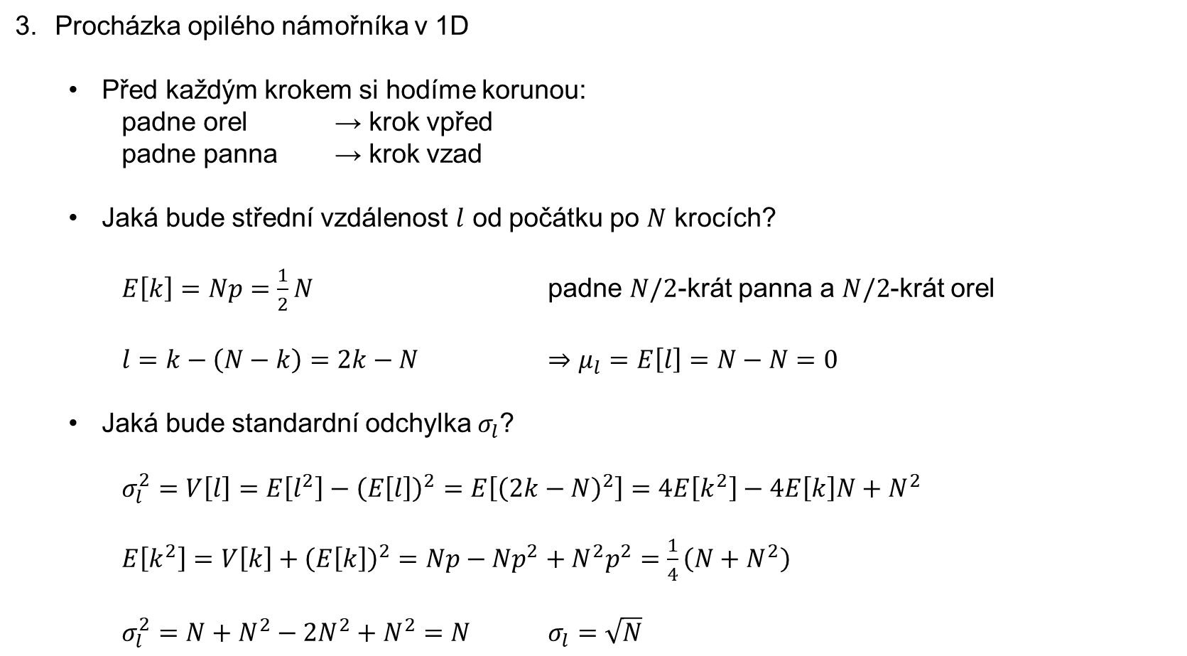
Náhodná procházka
Procházka opilého námořníka v 1D
Před každým krokem si hodíme korunou:
padne orel → krok vpřed
padne panna → krok vzad
Jaká bude střední vzdálenost $l$ od počátku po $N$ krocích?
$E\left[k\right]=Np=\frac{1}{2}N$ padne $N/2$-krát panna a $N/2$-krát orel
$l=k−\left(N−k\right)=2k−N$ $⇒μ_{l}=E\left[l\right]=N−N=0$
Jaká bude standardní odchylka $σ_{l}$?
$σ_{l}^{2}=V\left[l\right]=E\left[l^{2}\right]−{\left(E\left[l\right]\right)}^{2}=E\left[{\left(2k−N\right)}^{2}\right]=4E\left[k^{2}\right]−4E\left[k\right]N+N^{2}$
$E\left[k^{2}\right]=V\left[k\right]+{\left(E\left[k\right]\right)}^{2}=Np−Np^{2}+N^{2}p^{2}=\frac{1}{4}\left(N+N^{2}\right)$
$σ_{l}^{2}=N+N^{2}−2N^{2}+N^{2}=N$ $σ_{l}=\sqrt{N}$

Slide 10
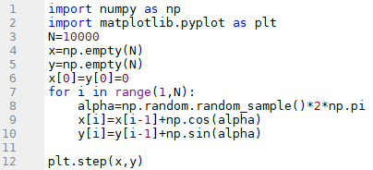
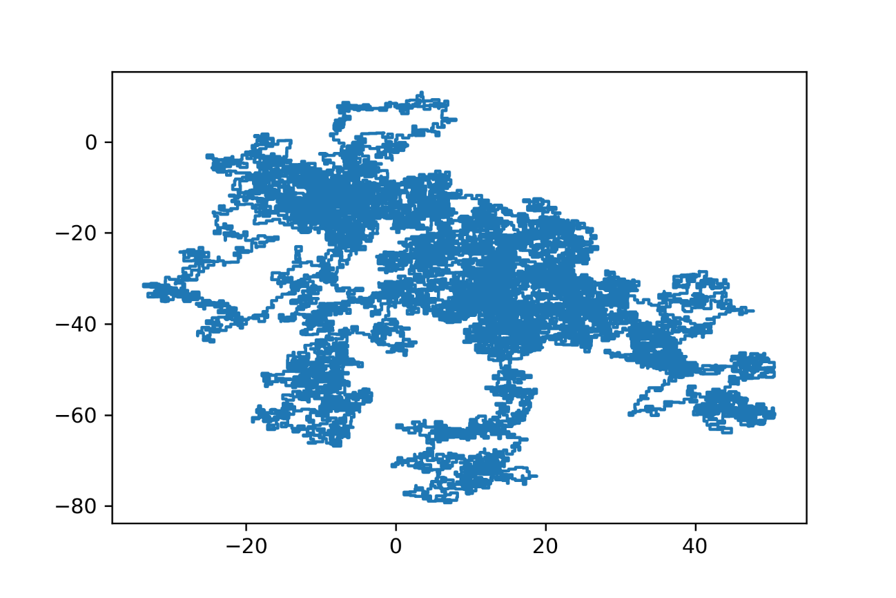
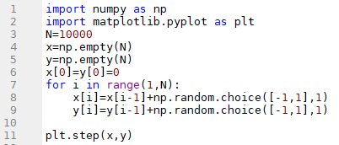
Náhodná procházka
randomwalk-2D-PH.py
Procházka opilého námořníka ve 2D

